Slide 1


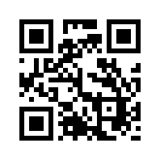
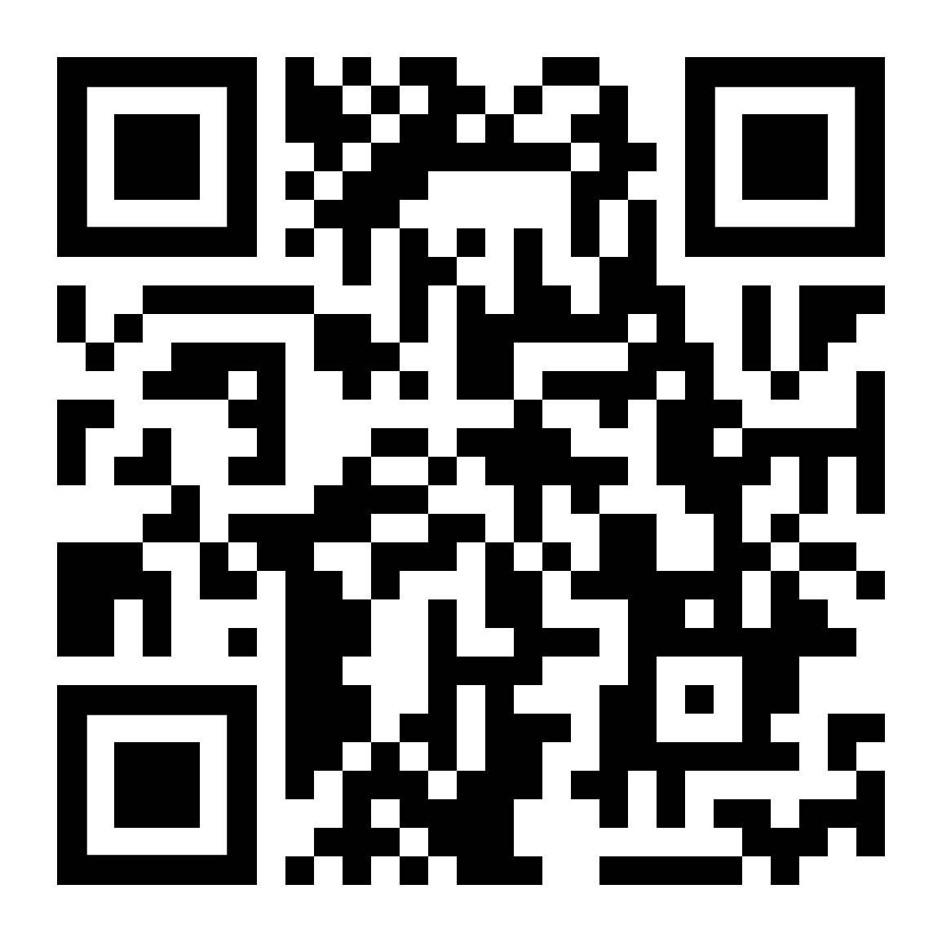
Благотворительный фонд
«Офицерская честь»

Slide 2
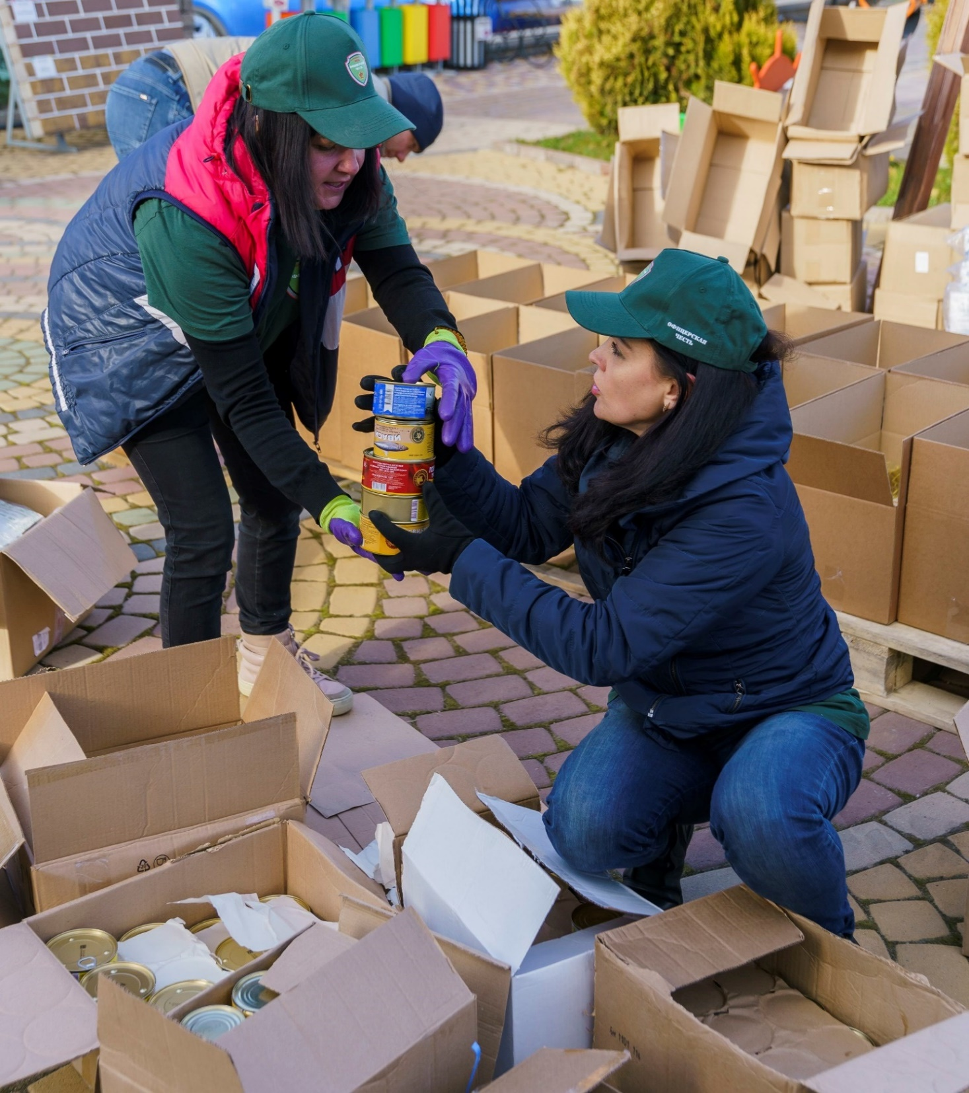
Благотворительный Фонд «Офицерская честь» основан 12 июля 2022 года
Фонд внесен в Реестр социально ориентированных некоммерческих организаций (СОНКО) Минэкономразвития РФ, сформированный в соответствии с Постановлением Правительства от 30 июля 2021 г. № 1290.
Фонд включен в Реестр благотворительных организаций Москвы и в Реестр некоммерческих организаций.
Фонд входит в ТОП-200 проекта «НКО, которым стоит помогать» и ТОП-1000 участников Премии #МЫВМЕСТЕ.
Фонд оказывает помощь участникам СВО, их семьям, всем людям, пострадавшим от врагов Отечества.
За счет собственных и привлеченных средств Фонд реализует пять проектов.

Slide 3
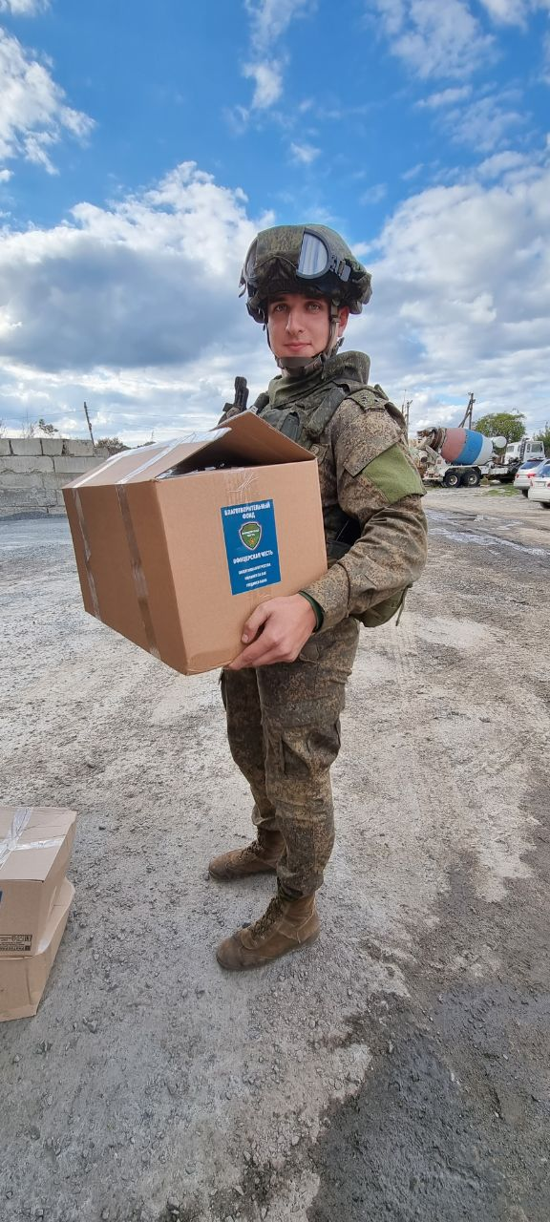
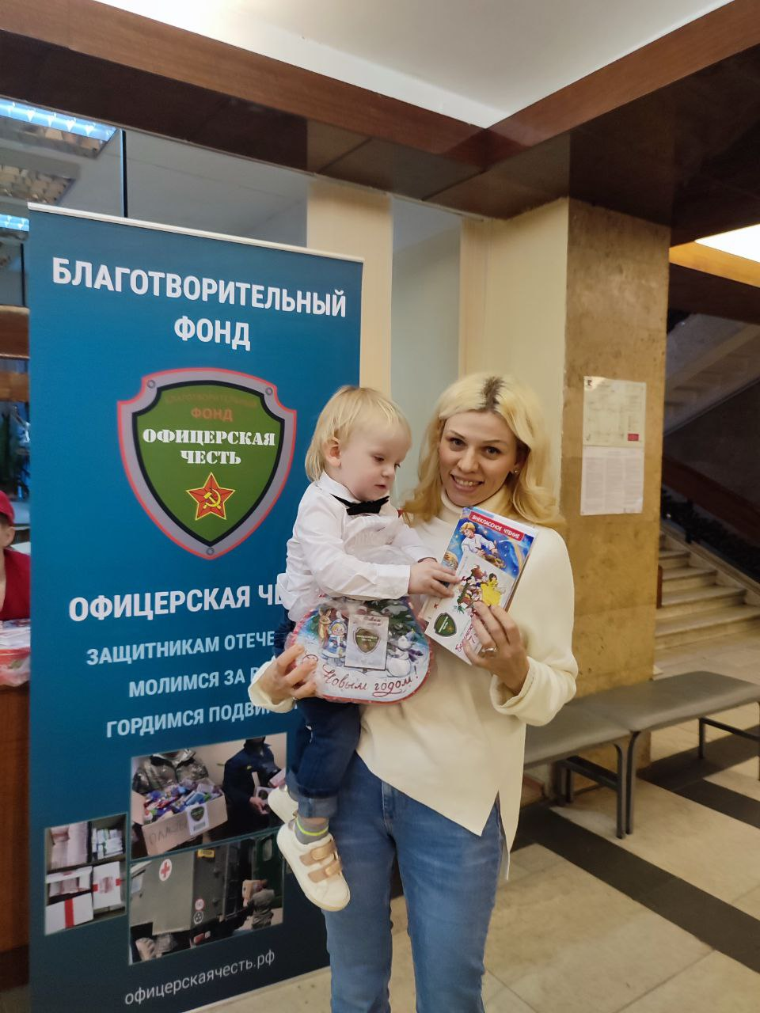
Проект «Мы Вместе!» - оказание системной благотворительной и гуманитарной помощи
Фонд на постоянной основе закупает и доставляет в прифронтовую зону гуманитарную и благотворительную помощь: одежду, продукты питания, товары медицинского назначения, строительные инструменты, бытовые и промышленные товары, предметы первой необходимости.
В рамках проекта проводятся благотворительные акции и мероприятия для семей участников СВО, для жителей новых субъектов России и приграничных регионов, в том числе для детей.

Slide 4
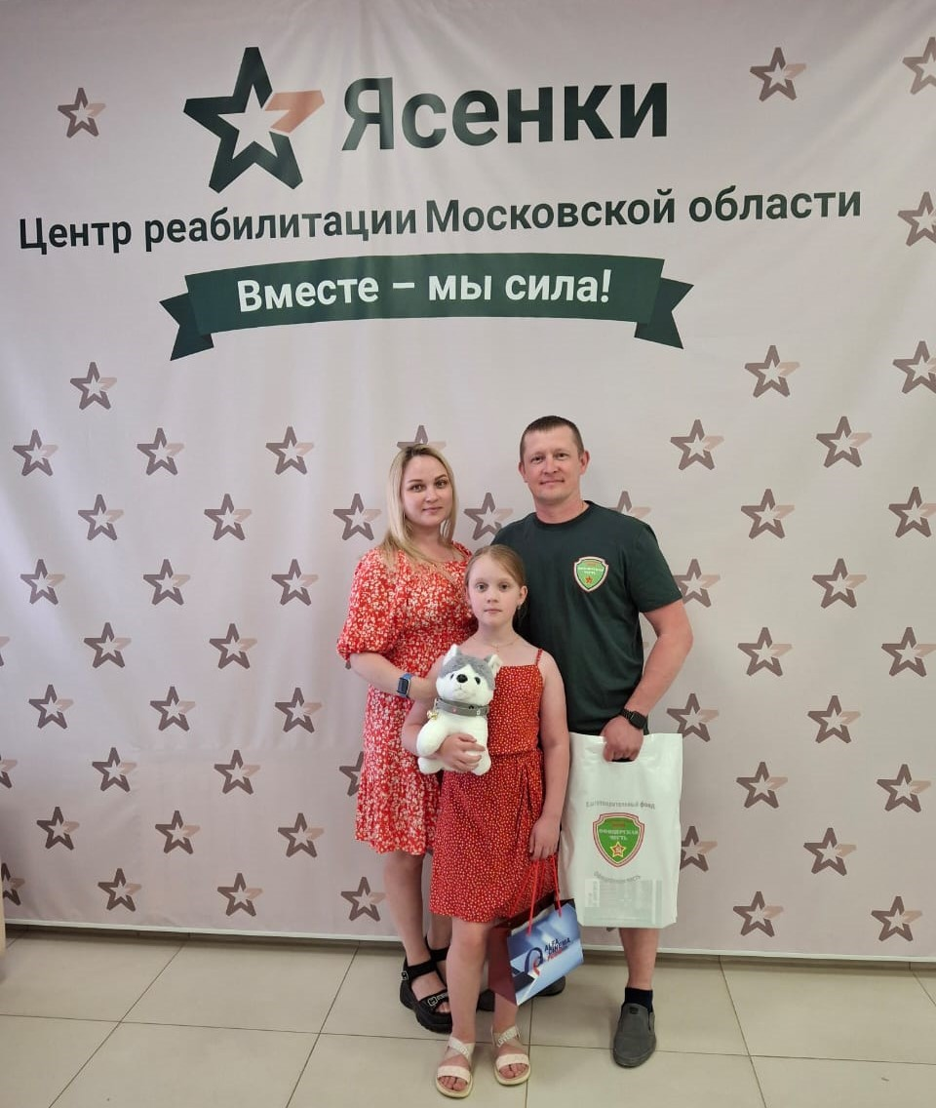
Проект «Реабилитация» - помощь в восстановлении здоровья участникам СВО после военной травмы
С каждым днем в силу объективных причин количество участников СВО, нуждающихся в реабилитации в медицинских учреждениях, растет. Не всегда получается оперативно получить помощь в рамках государственной реабилитационной программы. Но порой время не позволяет ждать...
Реабилитационная помощь оказывается бесплатно. Продолжительность курса - от 14 до 21 дня. Используются новейшие и эффективные методы лечения по индивидуальным программам учреждений, с которыми у Фонда выстроены партнёрские отношения.
С начала реализации проекта в январе 2024 года более 100 участников СВО прошли курсы реабилитации в ведущих специализированных учреждениях страны.

Slide 5
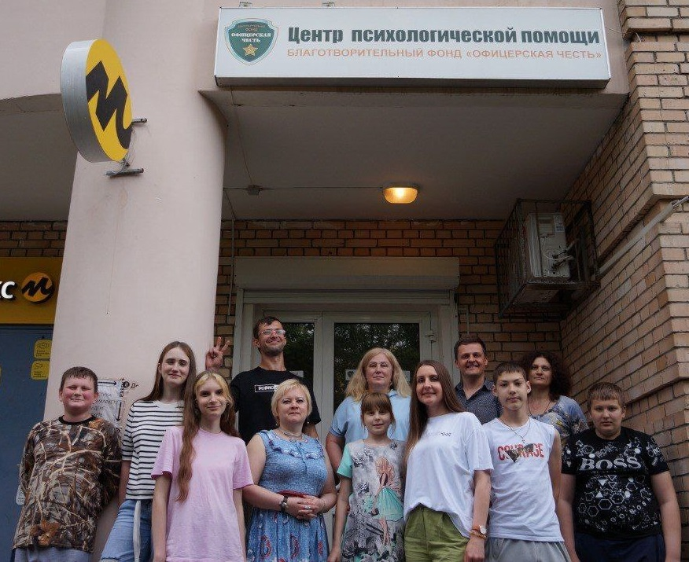
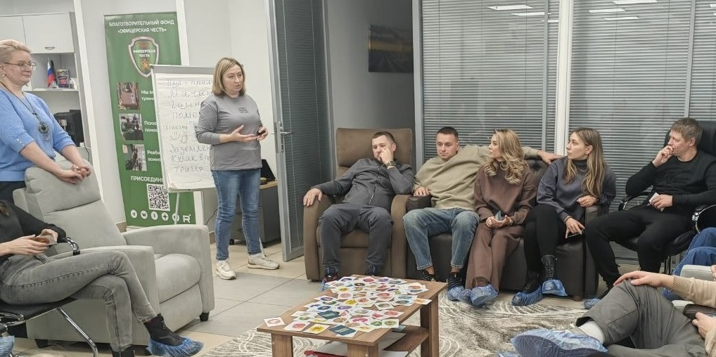
Проект «Психологическая помощь» - поддержка участников СВО, членов их семей, всех пострадавших от врагов Отечества
Фонд открыл Центры психологической помощи и консультаций по реабилитации ветеранов боевых действий в Москве, Самаре, Краснодаре и Белгороде. Планируется открытие Центров в Санкт-Петербурге и Подмосковье.
Психологи на безвозмездной основе оказывают помощь участникам СВО, членам их семей, включая детей, а также всем людям, пострадавшим от врагов Отечества. Помощь оказывается в разных форматах: индивидуальной, семейной, групповой, выездной работы. Также доступен онлайн-формат.
Фонд организовал работу Горячей линии психологической помощи. Конфиденциально. Безвозмездно.
8 (800) 700- 60-53 (ежедневно с 10 до 21 мск)

Slide 6
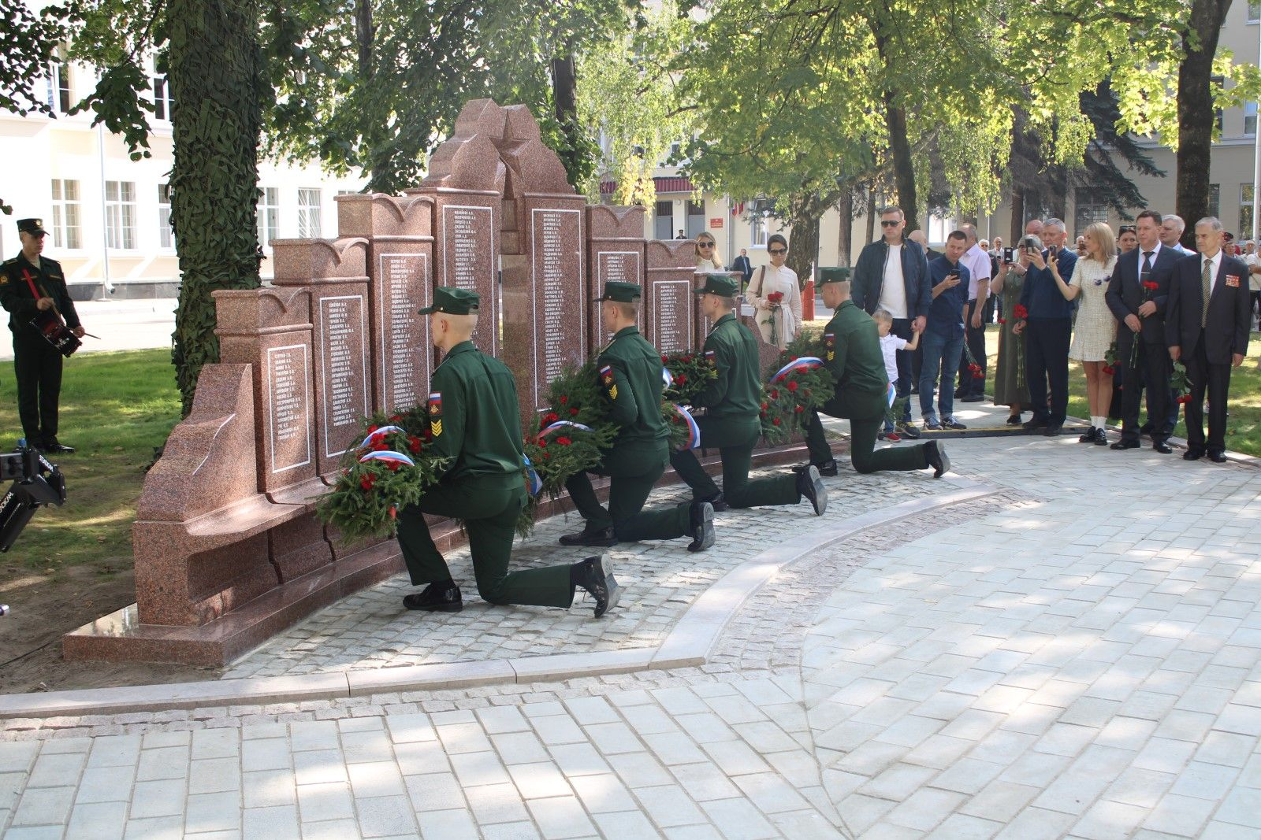
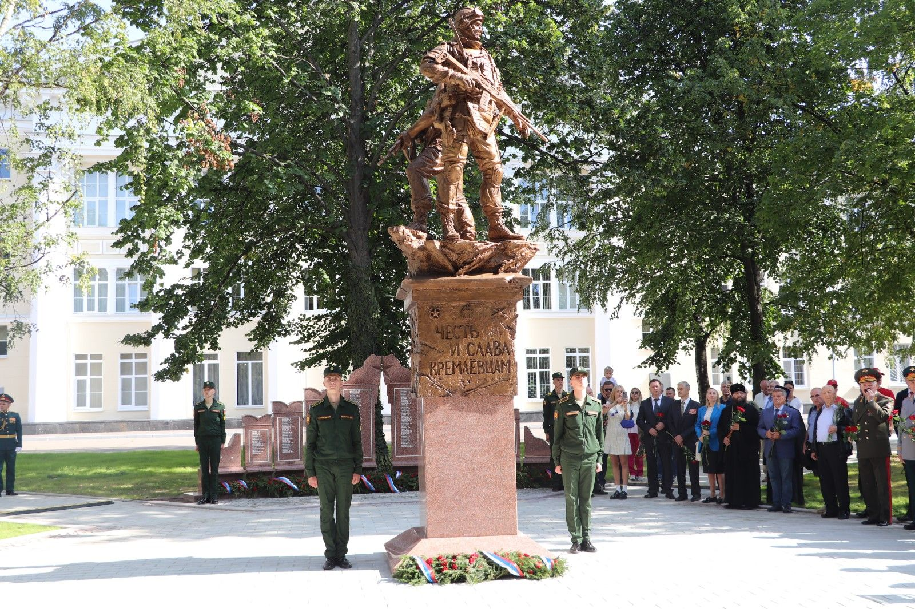
Проект «Содействие МВОКУ» - духовно-нравственное и военно-патриотическое воспитание молодежи
Фонд связывают тесные многолетние отношения с Московским высшим общевойсковым командным училищем (МВОКУ).
Фонд отреставрировал памятник «Кремлёвцам, преданным Отчизне», посвященный выпускникам, погибшим в годы Великой Отечественной войны.
Возвел памятник «Выпускникам, погибшим при исполнении воинского долга».
Организовал лекции и практические занятия по тактической медицине. Приобрел многофункциональные манекены-стимуляторы.
Проводит акции по духовно-нравственному и военно-патриотическому воспитанию.

Slide 7

Проект «Книга Игоря Янькова «По законам тайги» - вклад автора в качестве благотворительной литературы для защитников Отечества
В 2024 году вышла в свет книга «По законам тайги». Её автор – учредитель фонда Игорь Яньков.
Автор надеется, что книга передаёт философию, трагизм и историческую значимость времени, которую переживают наша страна и наш народ.
Книга не предназначена для продажи, направляется в зону СВО в качестве благотворительной литературы для защитников Отечества. Это принципиальное решение автора, его миссия, как создателя благотворительного фонда.

Slide 8


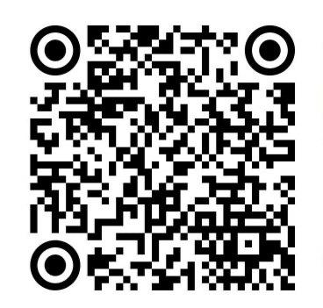





Как помочь
Помочь участникам СВО, их семьям, детям и пострадавшему мирному населению можно на сайте Фонда
Отсканировать QR – код для
пожертвования:
Подписаться на наши новости:

Slide 9
Реквизиты Фонда
Полное наименование Благотворительный фонд «ОФИЦЕРСКАЯ ЧЕСТЬ»
Сокращенное наименование БФ «ОФИЦЕРСКАЯ ЧЕСТЬ».
Юридический адрес 119415, город Москва, Ленинский пр-кт, д. 128 к. 1, кв. 99
Телефон +7 (925) 34-7777-2
ИНН/КПП 9729326470/772901001
ОГРН 1227700411685
Расчетный счет 40701810938000010526
Корреспондентский счет 30101810400000000225 в ПАО СБЕРБАНК
БИК 044525225
E-mail info@ohfund.ru
Президент Фонда Габрусев Олег Евгеньевич
Главный бухгалтер Фонда Габрусев Олег Евгеньевич

Slide 10
СПАСИБО!
Не стесняйтесь обращаться к нам, если у вас есть какие-либо вопросы

